Slide 1

QUÍMICA ORGÁNICA ALIFÁTICA Y AROMÁTICA
Universidad Autónoma Del Estado De México
Unidad Académica Acolman
Autor: BLANCA GABRIELA CUEVAS GONZALEZ
Licenciatura en Ingeniería Química
Periodo escolar: 2
Fecha: 19 Junio de 2019

Slide 2
Guion Explicativo
La UA consta de cinco unidades: I. Introducción a la química orgánica; II. Alcanos y ciclo alcanos; III. Estereoquímica; IV. Alquenos, dienos y alquinos, y V. Benceno y sus derivados, sustentada en un proceso educativo centrado en el estudiante, con la finalidad de propiciar el autoaprendizaje desarrollando de manera integral habilidades, actitudes y valores. Por lo que estrategias como la investigación bibliográfica, la discusión de temas, exposiciones tanto de los alumnos como del docente, conformaran las actividades centrales durante el desarrollo de las actividades de la UA.

Slide 3
Guion Explicativo
Los criterios de evaluación tienen un carácter de proceso continuo en el que la realimentación oportuna a los estudiantes acerca de su desempeño será factor clave en el aprendizaje, de manera que el estudiante realizará trabajos previos y posteriores a las sesiones presenciales como: investigación documental de temas, resolución de problemas, trabajo activo en clase (discusión de temas, resolución de problemas y exposiciones ante el grupo); y finalmente la presentación de las evaluaciones oficiales del organismo académico, así como las de diagnóstico y de carácter formativo.

Slide 4
Objetivo del área curricular o disciplinaria
Procurar el aprendizaje significativo de los conceptos esenciales de la composición, estructura, propiedades, leyes y efectos de las fuerzas moleculares en la materia, así como de los cambios que esta experimenta durante las reacciones a través del estudio de las partículas que la constituyen y su microestructura, los tipos y forma de acomodo de los átomos y sus propiedades, aportando un lenguaje que le facilite al alumno la explicación del comportamiento de la materia.

Slide 5
Objetivo de la unidad de aprendizaje
Emplear los fundamentos de Química Orgánica Alifática y Aromática, reconociendo las propiedades físicas y químicas de alcanos, alquenos, alquinos y del benceno y sus derivados; así como la reactividad de estos grupos funcionales, para resolver problemas relacionados con la industria química y comprender conceptos en cursos posteriores, mediante el manejo bibliográfico y TICs, promoviendo el trabajo en equipo bajo un marco de identidad profesional, equidad de género y buenas prácticas con énfasis en el cuidado del ambiente.

Slide 6
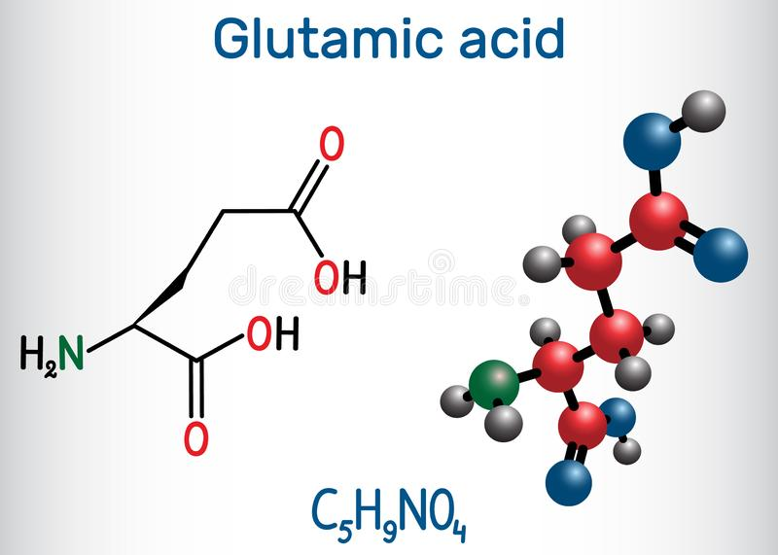
Contenido Temático
Unidad I.
Introducción a la Química Orgánica
Objetivo: Analizar los fundamentos básicos de química para entender la estructura de las moléculas orgánicas considerando cómo se pueden formar moléculas por combinación de átomos. Describir y predecir la estructura molecular con base al conocimiento de la estructura atómica, interpretar las propiedades de las moléculas orgánicas en base a la aplicación de estos conceptos en la resolución de problemas relacionados con estas propiedades, que inciden en la transformación de la materia, a través de la resolución de ejercicios en el aula, participando en la integración de grupos de trabajo heterogéneos desempeñando actividades específicas designadas por el profesor para solucionar problemas relacionados con la industria química y compartiendo responsabilidades en el cuidado del ambiente.

Slide 7
Unidad I. Principales elementos del plan de estudios
1.1 Generalidades de la Química Orgánica
1.2 Clasificación de reacciones
1.3 Problemario y esquema de los conceptos básicos de la química orgánica
1.1.1 Grupos funcionales en la química orgánica
1.1.2 Teorías de formación del enlace covalente
1.1.3 Estructura y reactividad en química orgánica
1.1.3.1. Efecto inductivo
1.1.3.2 .Efecto electrónico
1.1.3.3. Efectos de resonancia
1.1.3.4. Polaridad y Solvatación de las moléculas orgánicas
1.2.1.Intermediarios reactivos
1.2.2.Tipos de ruptura de enlace covalente
1.2.3.Teoría de ácidos y bases en la formación de enlaces covalentes
1.2.4.Tipos de reacciones

Slide 8
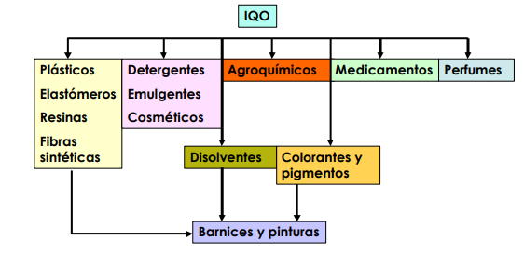
1.1 Generalidades de la Química Orgánica
¿Qué es la Química Orgánica?
La Química Orgánica se ocupa del estudio de las propiedades y transformaciones de los compuestos que contienen el elemento carbono. El aspecto más interesante de la Química Orgánica es que es la química de la vida. De hecho, el nombre mismo refleja la antigua creencia de que ciertas sustancias sólo podían ser producidas por organismos vivos. Los químicos saben ahora que lo que estas sustancias producen tiene en común que todas ellas contienen el carbono.
Industria Química Orgánica

Slide 9
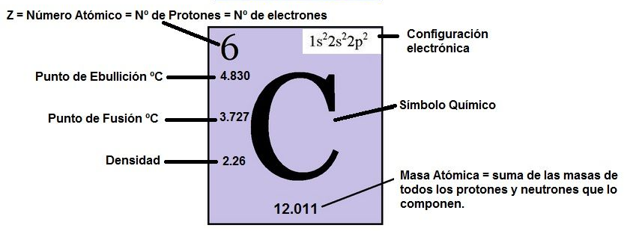
El carbono, a diferencia de todos los demás elementos, puede formar una inmensa diversidad de compuestos, desde los simples hasta los asombrosamente complejos, desde el metano, con un átomo de carbono, hasta el ADN, que contiene más de 100 millones de carbonos.

Slide 10
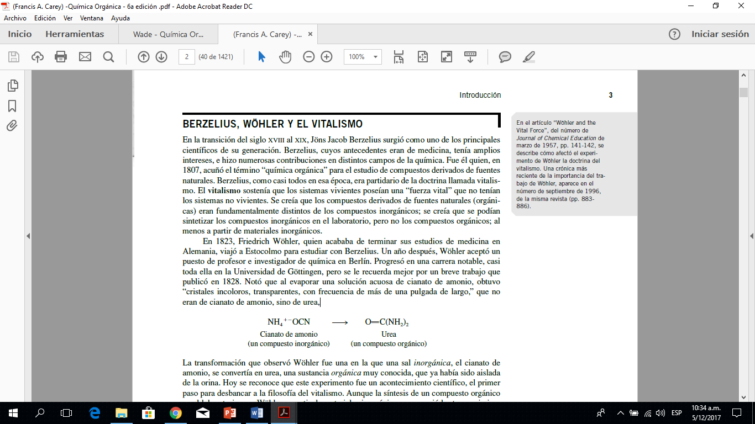
HISTORIA DE LA QUÍMICA ORGÁNICA
BERZELIUS, WÖHLER Y EL VITALISMO
Berzelius, cuyos antecedentes eran de medicina, tenía amplios intereses, e hizo numerosas contribuciones en distintos campos de la química. Fue él quien, en 1807, acuñó el término “química orgánica” para el estudio de compuestos derivados de fuentes naturales. Berzelius, como casi todos en esa época, era partidario de la doctrina llamada vitalismo.
El vitalismo sostenía que los sistemas vivientes poseían una “fuerza vital” que no tenían los sistemas no vivientes. Se creía que los compuestos derivados de fuentes naturales (orgánicas) eran fundamentalmente distintos de los compuestos inorgánicos; se creía que se podían sintetizar los compuestos inorgánicos en el laboratorio, pero no los compuestos orgánicos; al menos a partir de materiales inorgánicos.
Friedrich Wöhler, notó que, al evaporar una solución acuosa de cianato de amonio, obtuvo “cristales incoloros, transparentes, con frecuencia de más de una pulgada de largo,” que no eran de cianato de amonio, sino de urea,
La úrea ya se había aislado anteriormente de la orina

Slide 11
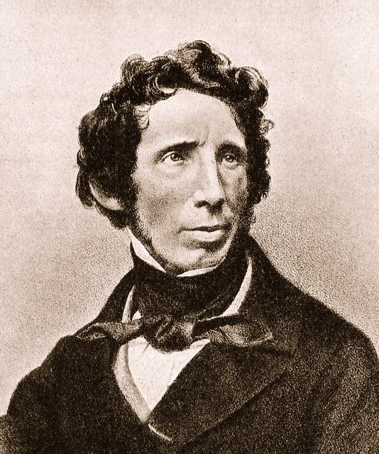
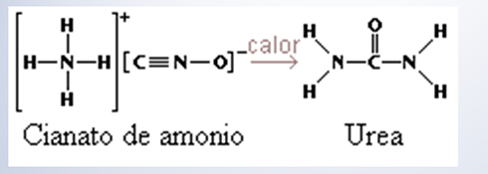
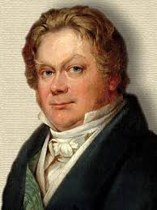
Con el acontecimiento anterior, se desbancó la teoría del vitalismo, de una manera elegante, ya que, Wöhler era fiel seguidor de la filosofía vitalista
Wöhler
Luego de la desaparición del vitalismo, Berzelius continuó sus investigaciones con el claro ejemplo de compuestos que presentaban la misma fórmula química, pero fórmula estructural diferente, por lo que fue el pionero en acuñar la palabra isomería en la química orgánica.
Berzelius

Slide 12
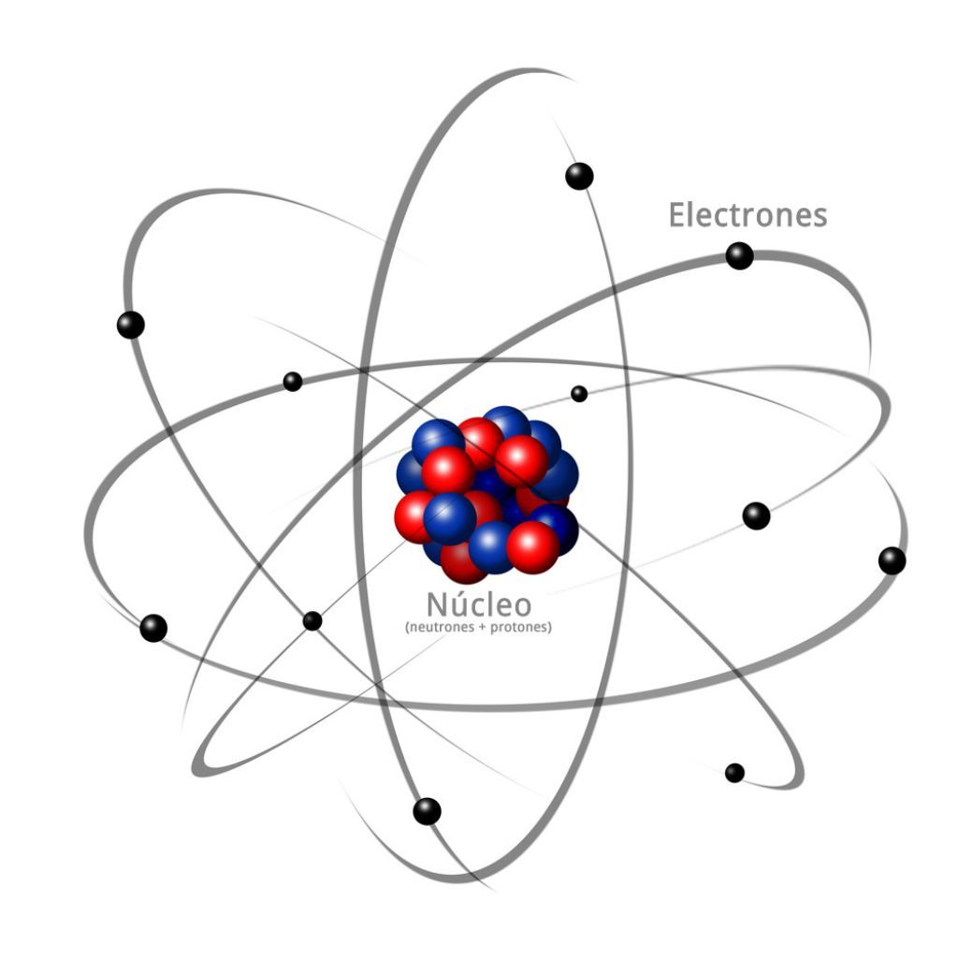
ESTRUCTURA ATÓMICA: EL ÁTOMO
Cada elemento, tiene un número atómico designado por Z, que equivale al número de protones y electrones en un núcleo
Luis de Broglie, definió que el comportamiento de los electrones también es de una onda, ya que se creía que solo era una partícula
Erwin Schrödinger dio el siguiente paso y calculó la energía de un electrón en un átomo de hidrógeno usando ecuaciones que trataban al electrón como si fuera una onda. En lugar de una sola energía, Schrödinger obtuvo una serie de niveles de energía, cada uno de los cuales correspondía a una descripción matemática diferente de la onda
electrónica. Estas descripciones matemáticas se llaman funciones de onda y se simbolizan con la letra griega (psi).
De acuerdo con el principio de incertidumbre de Heisenberg, no se puede determinar con exactitud dónde está un electrón, pero sí se puede determinar dónde es más probable que esté. La probabilidad de encontrar un electrón en un punto particular en relación con el núcleo de un átomo está dada por el cuadrado de la función de onda ($Ψ^{2}$) en ese punto

Slide 13
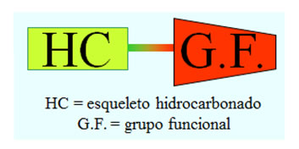
1.1.1 Grupos funcionales en la química orgánica
¿Qué es un grupo funcional?
Un grupo funcional corresponde a un átomo o un grupo de átomos que están presentes en una molécula orgánica que determina las propiedades físicas y químicas que tiene el compuesto, por ejemplo, su estado físico o su solubilidad. El principal responsable de la reactividad de una sustancia es su grupo funcional, por ende, los compuestos que poseen el mismo grupo funcional muestran las mismas propiedades.
Algunas moléculas presentan más de un grupo funcional diferente en sus estructuras, mientras que otras, pueden poseer el mismo grupo funcional repetido varias veces.

Slide 14
Clasificación de compuestos orgánicos
Hidrocarburos aromáticos. Compuestos orgánicos cíclicos y estables, que comparte electrones en una de sus capas generando una partícula en forma de anillo.
Hidrocarburos alifáticos. Hidrocarburos simples no aromáticos, es decir, en una cadena lineal.
Heterocíclicos. Compuestos orgánicos en cuya estructura cíclica uno de sus átomos de carbono ha sido desplazado por átomos de otros elementos, como el nitrógeno, el azufre o el oxígeno.
Organometálicos. Compuestos orgánicos cuyos átomos de carbono se unen covalentemente a un átomo metálico.
Polímeros. Grandes cadenas macromoleculares constituidas por unidades menores (monómeros) y unidas entre sí por puentes de hidrógeno, enlaces covalentes o fuerzas de Van der Waals.

Slide 15
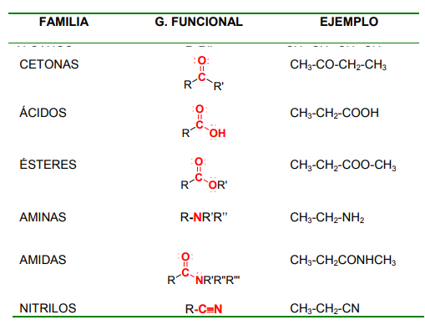
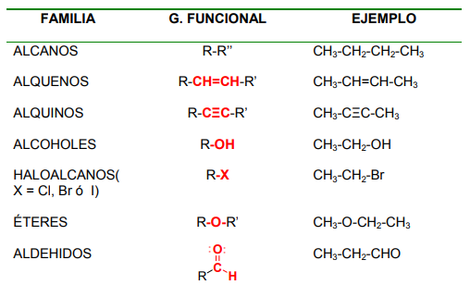
Clasificación de compuestos orgánicos

Slide 16
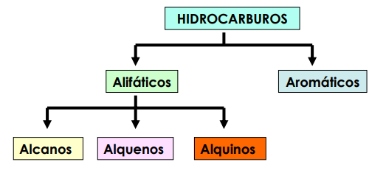
Hidrocarburos

Slide 17



Hidrocarburos alifáticos
Los alcanos, o hidrocarburos saturados, son compuestos que sólo contienen carbono e hidrógeno. Estos compuestos pueden ser lineales, como el heptano, o ramificados, como el 3-metilhexano, un isómero del heptano.
Los alquenos, son hidrocarburos que contienen al menos un enlace doble C-C. Se denominan también olefinas.
Los alquinos, denominados también hidrocarburos acetilénicos, se caracterizan por poseer al menos un triple enlace C-C en su estructura.

Slide 18
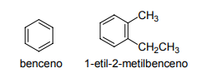
Hidrocarburos aromáticos
Existen hidrocarburos que presentan en su estructura uno o varios anillos aromáticos y por ello reciben el nombre de hidrocarburos aromáticos. El ejemplo más representativo de esta familia de compuestos orgánicos es el benceno.
Todos los hidrocarburos que presentan algún enlace múltiple en su estructura se denominan también hidrocarburos insaturados.

Slide 19
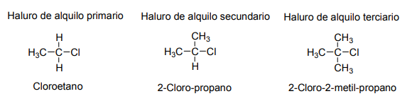
Haloalcanos o haluros de alquilo
Son compuestos en los que por lo menos un átomo de hidrógeno de los hidrocarburos ha sido sustituido por un átomo de halógeno. Cuando el átomo de carbono que está unido al halógeno está unido también a otro ·tomo de carbono el haluro de alquilo se denomina primario. Si el átomo de carbono unido al halógeno está unido a otros dos átomos de carbono el haluro de alquilo es secundario. Si el átomo de carbono está unido al halógeno y a otros tres átomos de carbono el haluro es un haluro terciario:

Slide 20
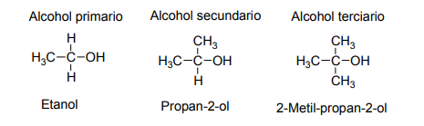
Alcoholes
Son compuestos que poseen el grupo hidroxilo (-OH) en su estructura. Al igual que los haluros de alquilo, los alcoholes también pueden clasificarse en primarios, secundarios o terciarios, según el grado de sustitución del carbono que está unido al grupo hidroxilo.
Los alcoholes son compuestos muy polares debido a la presencia del grupo hidroxilo. En la siguiente figura se representa la estructura general de un alcohol, así como el contorno de densidad electrónica del metanol, en el que se aprecia una zona coloreada en rojo, que es la situada en la proximidad del ·tomo de oxígeno, y una zona coloreada en azul, que denota falta de densidad electrónica y que corresponde al ·tomo de hidrógeno unido al oxígeno.

Slide 21

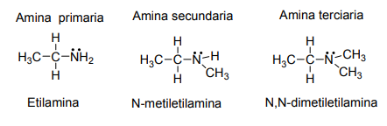
Éteres
Los éteres poseen un átomo de oxígeno unido a dos cadenas alquílicas que pueden ser iguales o diferentes. El más conocido es el éter dietílico que se empleaba como agente anestésico en operaciones quirúrgicas.
Aminas
Son compuestos que poseen el grupo amino en su estructura. Se consideran compuestos derivados del amoníaco, por tanto, presentan propiedades básicas. También pueden clasificarse como primarias, secundarias o terciarias, según el grado de sustitución del ·tomo de nitrógeno.

Slide 22
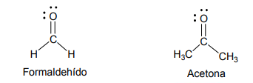
Aldehídos y cetonas
Estos compuestos contienen el grupo funcional carbonilo que está formado por un ·tomo de oxígeno unido mediante un doble enlace a un ·tomo de carbono (C=O). En los aldehídos el grupo carbonilo está unido a un ·tomo de carbono y a un átomo de hidrógeno y en las cetonas el grupo carbonilo está unido a dos ·tomos de carbono. El grupo carbonilo es bastante polar de manera que los aldehídos y cetonas de bajo peso molecular son solubles en agua. De hecho, tanto la acetona como el acetaldehído son miscibles en agua en cualquier proporción.

Slide 23
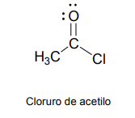
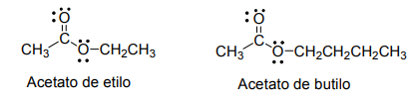
Derivados de los ácidos carboxílicos: cloruros de ácido, ésteres y amidas.
Cloruros de ácido
El grupo funcional de los cloruros de ácido (RCOCl) se puede considerar formado por la combinación carbonilo + cloro. A continuación, se indica la estructura del cloruro de acetilo y su contorno de densidad electrónica. La zona de elevada concentración de densidad electrónica (zona en rojo) corresponde a la región situada alrededor del ·tomo de oxígeno.
Ésteres
Los ésteres se consideran como el resultado de la condensación entre un ácido carboxílico y un alcohol. Los ésteres de bajo peso molecular, como el acetato de butilo (CH3COOBu) y el acetato etilo (CH3COOEt) se emplean como disolventes industriales, especialmente en la preparación de barnices.

Slide 24
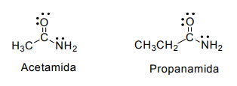

Nitrilos
Amidas
Las amidas se pueden obtener por reacción entre un ácido carboxílico y una amina, que puede ser primaria o secundaria. La estructura de algunas amidas simples, como la acetamida y la propanamida, se indica a continuación.
El grupo funcional de los nitrilos es el grupo ciano (CN), que está constituido por un ·tomo de carbono unido mediante un triple enlace a un nitrógeno. Uno de los nitrilos más usuales en los laboratorios de Química Orgánica es el acetonitilo, donde se emplea como disolvente.

Slide 25
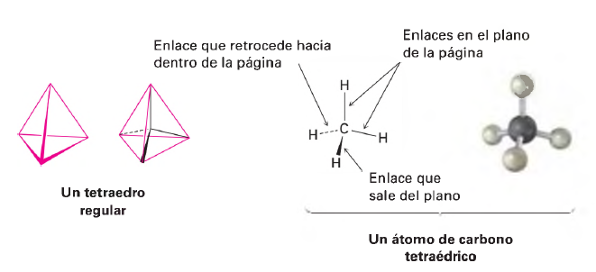
1.1.2 Teorías de formación del enlace covalente
En 1858, August Kekulé y Archibald Couper propusieron en forma independiente que, en todos estos compuestos, el carbono es tetravalente; es decir, siempre tiene cuatro enlaces cuando se une a otros elementos para formar compuestos estables; además, Kekulé dijo que los átomos de carbono pueden unirse entre sí para formar cadenas de átomos.
En 1865, Kekulé proveyó otro avance importante cuando sugirió que las cadenas de carbono pueden doblarse sobre sí mismas para formar anillos de átomos. Sin embargo, solo se hablaba en dos dimensiones.
Jacobus van't Hoff y Joseph Le Bel añadieron una tercera dimensión. Propusieron que los cuatro enlaces del carbono no están orientados al azar, sino que tienen direcciones espaciales específicas. Además, sugirió que los cuatro átomos a los que está unido el carbono se sitúan en los vértices de un tetraedro regular, con el carbono en el centro.

Slide 26

¿ Por qué se unen los átomos?
los átomos se unen porque los compuestos resultantes tienen menos energía y, por tanto, son más estables que los átomos separados. La energía (por lo general en forma de calor), siempre fluye fuera del sistema químico cuando se forma un enlace químico y por el contrario, debe agregarse energía al sistema para romper un enlace químico.
La generación de enlaces siempre libera energía y el rompimiento de enlaces siempre absorbe energía. La pregunta de cómo es más difícil de responder, y para contestarla necesitamos conocer

Slide 27
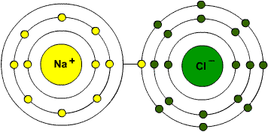
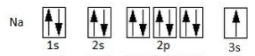
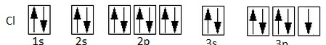
¿ Cómo se unen los átomos?
LEY DEL OCTETO
Sabemos por medio de la observación que ocho electrones (un octeto de electrones), en la capa más externa de un átomo, o capa de valencia, imparte una estabilidad especial a los elementos de los gases nobles en el grupo 8A de la tabla periódica. También sabemos que la química de los elementos de los grupos principales está regida por su tendencia a adquirir la configuración electrónica del gas noble más cercano.
ENLACE IÓNICO
Los metales alcalinos en el grupo 1A, adquieren una configuración de gas noble perdiendo el electrón único s de su capa de valencia para formar un catión, mientras que los halógenos en el grupo 7 A adoptan una configuración de gas noble ganando un electrón p para llenar su capa de valencia, formando así un anión, por lo que los iones resultantes se mantienen unidos en compuestos como Na+ Cl- por una atracción electrostática llamada enlace iónico.

Slide 28
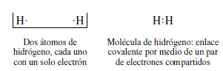
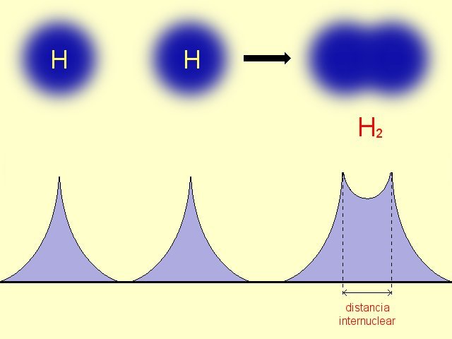
ENLACE COVALENTE
El enlace en el metano no es iónico, porque el carbono (ls2 2s2 2p2) requeriría de mucha energía para ganar o perder cuatro electrones y adquirir una configuración de gas noble; de esta manera, el carbono se une con otros átomos, no ganando o perdiendo electrones, sino compartiéndolos. A tal unión con electrones compartidos se le llama enlace covalente, propuesto por primera vez por G. N. Lewis en 1916.
Una manera sencilla de indicar los enlaces covalentes en moléculas es utilizando lo que se conoce como estructuras de Lewis, o estructuras de electrón-punto, en las cuales los electrones de valencia de un átomo están representados con puntos.
Una molécula estable resulta cuando se adquiere una configuración de gas noble para todos los átomos, ocho puntos (un octeto), para los átomos de los grupos principales o dos puntos para el hidrógeno. Aún resulta más sencillo el uso de estructuras de Kekulé, o estructuras de enlace-línea, en las cuales un enlace covalente de dos electrones se representa con una línea trazada entre los átomos.

Slide 29
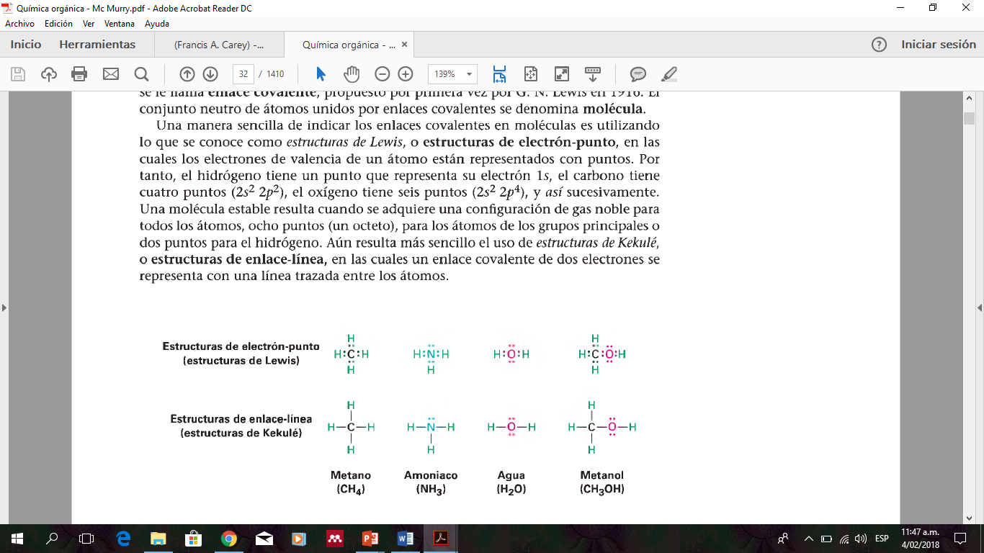
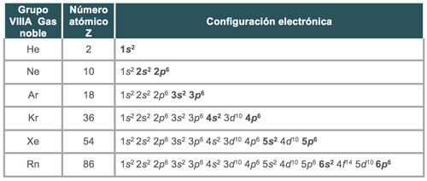
El número de enlaces covalentes que forma un átomo depende de cuántos electrones de valencia adicionales necesita para alcanzar una configuración de gas noble.

Slide 30
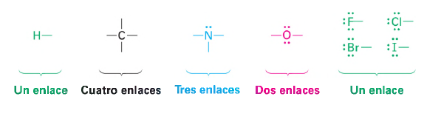
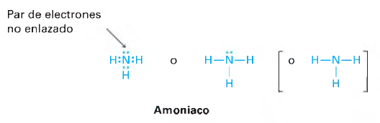
Los electrones de valencia que no se utilizan para formar el enlace se conocen como par de electrones no enlazado, o electrones de no enlace; por ejemplo, el átomo de nitrógeno del amoniaco comparte seis electrones de valencia en tres enlaces covalentes y le restan dos electrones de valencia en un par de electrones no enlazado.

Slide 31
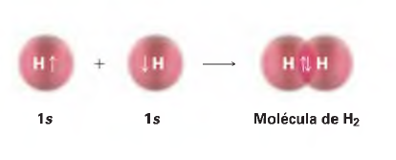
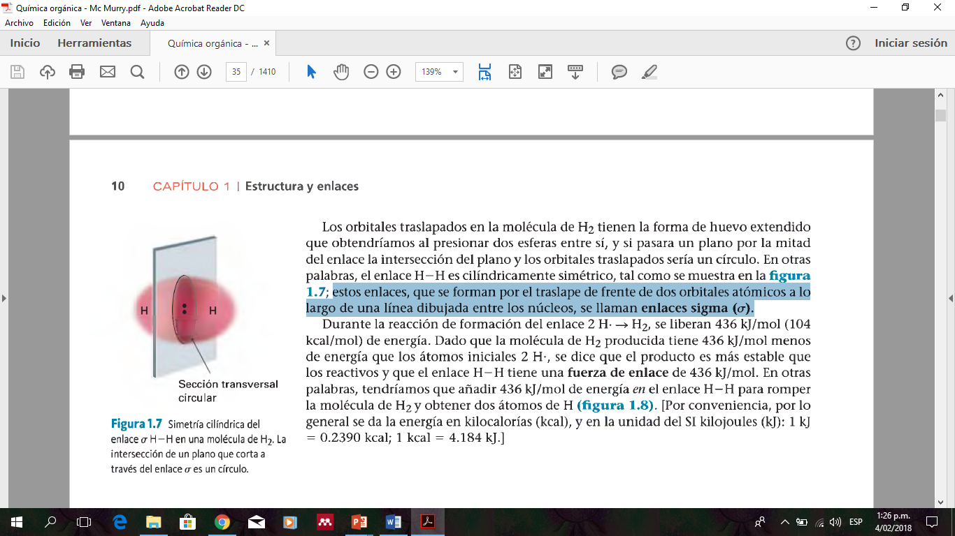
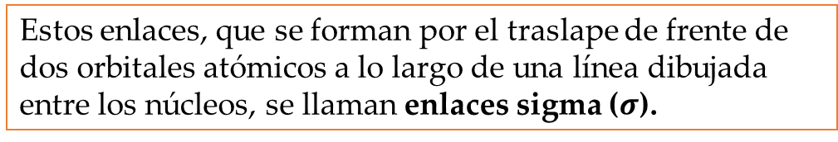
TEORÍA DEL ENLACE DE VALENCIA (TEV)
se forma un enlace covalente cuando dos átomos se aproximan mucho entre sí y un orbital ocupado por un electrón en un átomo se traslapa con un orbital ocupado por un electrón en el otro átomo. Los electrones quedan apareados en los orbitales que se traslapan y son atraídos por los núcleos de ambos átomos, de tal manera que estos átomos quedan unidos.
Estos enlaces, que se forman por el traslape de frente de dos orbitales atómicos a lo largo de una línea dibujada entre los núcleos, se llaman enlaces sigma ($σ$).

Slide 32
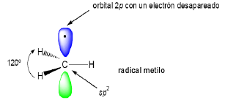
ESTRUCTURA Y ESTABILIDAD DE LOS PRINCIPALES INTERMEDIOS DE REACCIÓN
1.1.3. Estructura y reactividad en química orgánica
También llamados radicales libres, son entidades químicas electrónicamente neutras, pero en las que el átomo de carbono trivalente tiene un electrón no compartido.
1. RADICALES
Un radical tiene hibridación sp2 con una estructura plana y ángulos de enlace de 120°.
Un radical libre se caracteriza por poseer un electrón libre y procede, generalmente, de la ruptura homolítica de un enlace covalente de un compuesto orgánico. Su formación requiere una aportación energética, en ocasiones muy elevada, calorífica o luminosa

Slide 33
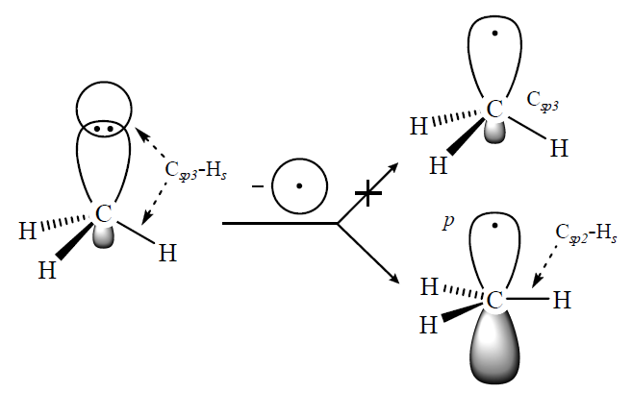
ESTABILIDAD DE LOS RADICALES
Si al metano le quitamos un átomo de hidrógeno nos queda el radical metilo. Los enlaces de este radical podrían ser del tipo Csp3–H1s y en el orbital restante, también sp3, quedaría el electrón desapareado.
Espectroscópicamente se comprueba que el radical metilo posee una conformación prácticamente plana, que se adaptaría mejor a una hibridación sp2 en el carbono y, por tanto, con un orbital p, perpendicular al plano de la molécula, en el que se alojaría el electrón desapareado.

Slide 34
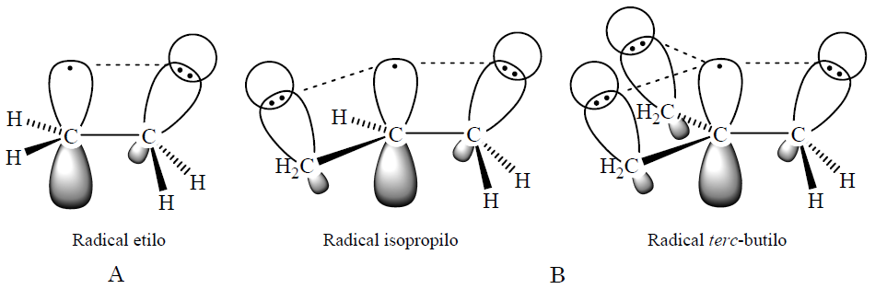
podemos considerar al radical etilo como un radical metilo en el que se ha sustituido un hidrógeno por un CH3. Uno de los enlaces C–H se puede alinear y solapar con el orbital p que contiene al electrón desapareado(A). De esta forma se produce una deslocalización parcial del par de electrones enlazantes en el orbital p parcialmente desocupado. A este hecho le llamamos hiperconjugación, la cual tiene un efecto estabilizante.

Slide 35
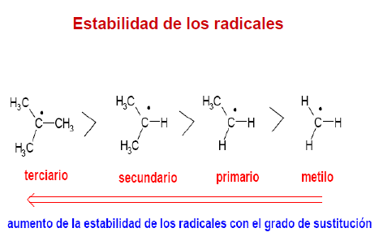
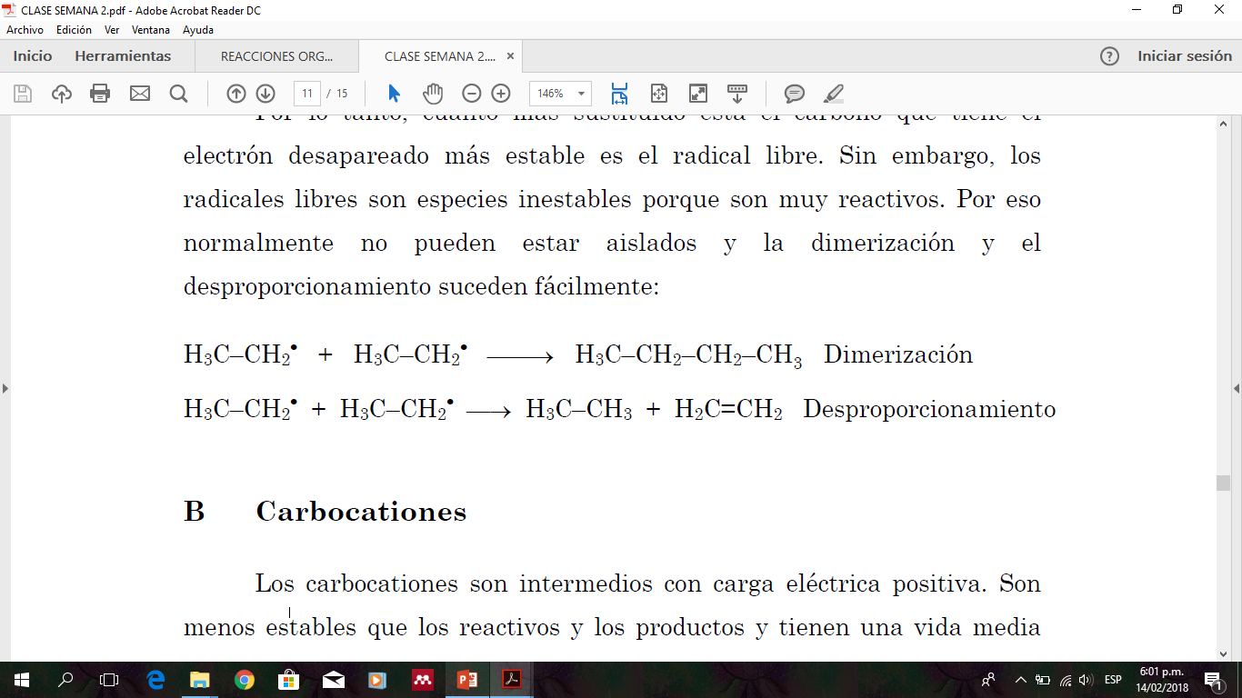
Al aumentar el número de hidrógenos sustituidos por grupos alquilo, la hiperconjugación aumenta (B). La estabilidad de los radicales es consecuencia de esta mayor hiperconjugación.
Los radicales libres son especies inestables porque son muy reactivos. Por eso normalmente no pueden estar aislados y la dimerización y el desproporcionamiento suceden fácilmente:

Slide 36
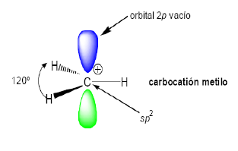
2. CARBOCATIONES
Los carbocationes son intermedios con carga eléctrica positiva. Son menos estables que los reactivos y los productos y tienen una vida media muy corta. A pesar de ello, existe una clara evidencia de su existencia.
Resultan de rupturas heterolíticas.
Son reactivos electrofílicos o electrófilos.
Un carbocatión tiene hibridación sp2 con una estructura plana y ángulos de enlace de 120°.

Slide 37
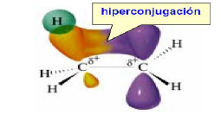
ESTABILIDAD DE LOS CARBOCATIONES
El efecto inductivo: La estabilidad de los carbocationes está relacionada con su estructura y con la capacidad donadora o atrayente de electrones de los sustituyente del átomo de carbono que mantiene la carga positiva.
Así un grupo donador de electrones como el grupo metilo que está unido al carbocatión lo estabilizará como ocurre en el caso del CH3 - CH2 +, mientras que un grupo atractor de electrones como el –F en F-CH2 –CH2 + hará inestable al catión.
2. El efecto de hiperconjugación: es un efecto que se produce mediante el solapamiento parcial de orbitales llenos con orbitales vacíos, se manifiesta cuando
sus orbitales sp3 llenos se solapan con el orbital p vacío del átomo de carbono, lo que provoca la estabilización del carbocatión.

Slide 38
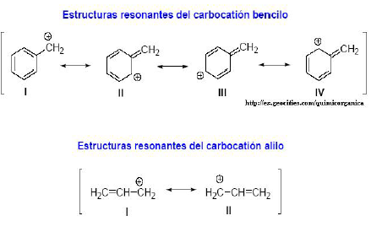
3. El efecto conjugativo o resonante: Este efecto también puede estabilizar a los carbocationes. Por ejemplo, el carbocatión bencilo, un carbocatión primario, tiene una estabilidad similar al carbocatión isopropilo, que es secundario. Esto se explica por la contribución de las estructuras resonantes II, III y IV a la deslocalización de la carga positiva tal y como se indica a continuación:

Slide 39
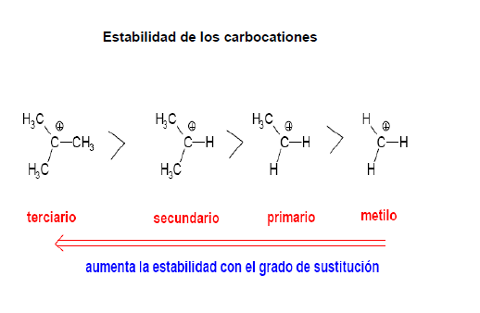

Slide 40
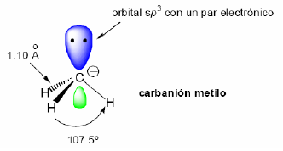
3. CARBANIONES
Son especies cargadas negativamente, en las que el átomo de carbono trivalente contiene un par electrónico no compartido.
Resultan de las rupturas heterolíticas y son sustancias orgánicas con un par de electrones no compartidos (bases de Lewis).
Son reactivos nucleofílicos o nucleófilos.
Un carbanión tiene hibridación sp3 con una estructura tetraédrica y ángulos de enlace de ~109°.

Slide 41
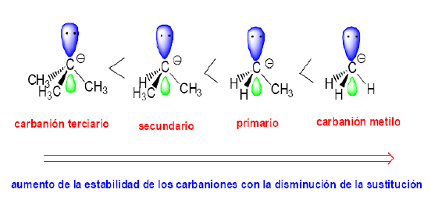
ESTABILIDAD DE LOS CARBANIONES
En el caso de los carbaniones un grupo dador de electrones aumenta la carga de la zona negativa, por lo que inestabiliza al carbanión

Slide 42
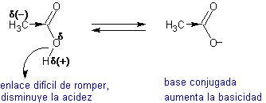
1.1.3.1 Efecto inductivo
Una reacción orgánica es un proceso por el que los compuestos orgánicos reaccionan para dar lugar a nuevos compuestos. Las especies que participan:
• Sustrato
• Reactivo
• Producto de la reacción: Intermedio: carbocationes, carbaniones y radicales.
Cuando dos átomos de distintos elementos se enlazan químicamente mediante un enlace sigma, los electrones se desplazarán ligeramente hacia el átomo que tenga mayor electronegatividad. Como consecuencia se forman dipolos, en el entorno del átomo que atrae electrones la carga será negativa (δ-), y en los alrededores del otro, la carga será positiva (δ+).

Slide 43
Si el átomo más electronegativo se une a una cadena de carbonos, por ejemplo, la carga positiva es inducida en los átomos que forman esta cadena. A este fenómeno se le llama efecto inductivo estático. El efecto de inducción de cargas también puede ser ejercido por un medio polar, en este caso el fenómeno se denomina efecto inductivo dinámico.
El efecto que ejercen los átomos más electronegativos que el hidrógeno, que es el de atraer electrones hacia sí e inducir carga positiva en el resto de los átomos, es también conocido como efecto inductivo aceptor o -I. Ejemplos de átomos o grupos con efecto inductivo negativo son: flúor, cloro, bromo, nitrógeno, grupo carboxilo, azufre, entre otros.
El efecto contrario, causado por átomos o grupos menos electronegativos que el hidrógeno, es denominado efecto inductivo dador o +I. Un ejemplo de este tipo de efecto inductivo (positivo) es por ejemplo el causado por grupos alquilo, metilo, entre otros.

Slide 44
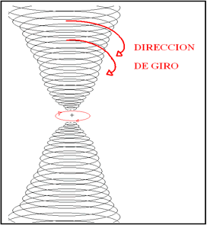
1.1.3.2 Efecto electrónico
Un protón está compuesto por una serie de partículas esféricas diminutas que giran a gran velocidad .En su conjunto estas partículas configuran un espín o giro característico del protón que afecta a su entorno .Debido a que el entorno del protón es líquido (acuoso), con su giro produce un efecto “batidora o torbellino”, creando un pequeño ciclón a escala subatómica que llamaremos espiral o espirógrafo del protón. Estos remolinos poseen una fuerza directamente proporcional a la velocidad del giro; es lo que llamamos carga eléctrica de una partícula, que será positiva o negativa según sea la dirección del giro.
Este efecto produce una perturbación a su alrededor, que lo deja inestable; el protón está ahora cargado positivamente .El electrón también está compuesto por una serie de pequeñas partículas esféricas, cuyo giro conjunto configuran el espín del electrón.
El giro del electrón produce su propia espiral que mantiene aproximadamente la misma velocidad y fuerza que la espiral del protón, aunque sus direcciones son contrarias.
Al entrar un electrón en la órbita del protón, se ve absorbido por el torbellino de éste neutralizándolo en su mayor parte por su espiral contraria permaneciendo entonces el átomo eléctricamente neutro y no ocasionando perturbación en su entorno.

Slide 45
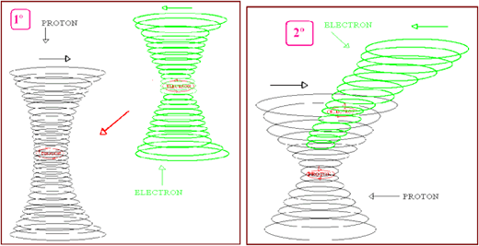
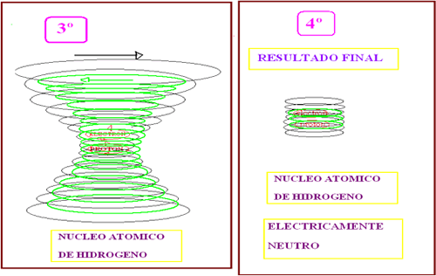
...
Como vemos la espiral resultante se ha quedado muy debilitada y la carga eléctrica inicial se ha neutralizado.

Slide 46


1.1.3.3 Efecto de resonancia
Algunas moléculas pueden ser representadas por dos o más estructuras de Lewis distintas, que difieren entre ellas sólo en la posición de algunos electrones. A este fenómeno se le llama efecto mesomérico o de resonancia. En estos casos, la molécula real tiene propiedades de ambas estructuras, y se dice que es un híbrido de resonancia de ambas estructuras resonantes.
El efecto de resonancia está dado por la deslocalización de electrones, que no se encuentran en un punto fijo, sino que se distribuyen de manera homogénea en la molécula, brindándole estabilidad. Por lo tanto, cuantas más estructuras resonantes tiene la molécula, más estable será.

Slide 47
1.1.3.4 Polaridad y Solvatación de las moléculas orgánicas
La polaridad química es una propiedad que se caracteriza por la presencia de una marcada distribución heterogénea de las densidades electrónicas en una molécula. En su estructura, por lo tanto, hay regiones cargadas negativamente (δ-), y otras cargadas positivamente (δ+), generando un momento dipolar.
El momento dipolar (µ) de enlace es una forma de expresión de la polaridad de una molécula. Se suele representar como un vector cuyo origen se encuentra en la carga (+) y su fin está ubicado en la carga (-), aunque algunos químicos lo representan en forma inversa.
El momento dipolar µ viene definido por la siguiente ecuación:µ = δ·d
Donde δ es carga eléctrica de cada polo, positivo (+δ) o negativo (–δ), y d es la distancia entre ellos.
El momento dipolar suele ser expresado en debye, representado por el símbolo D. Un coulomb·metro equivale a 2,998·1029 D.
El valor del momento dipolar del enlace entre dos átomos diferentes está en relación a la diferencia de electronegatividades de los átomos que forman el enlace. Para que una molécula sea polar no basta con tener en su estructura enlaces polares, sino que además debe tener una geometría asimétrica; de tal manera, que impida que los momentos dipolares se anulen vectorialmente entre sí.

Slide 48
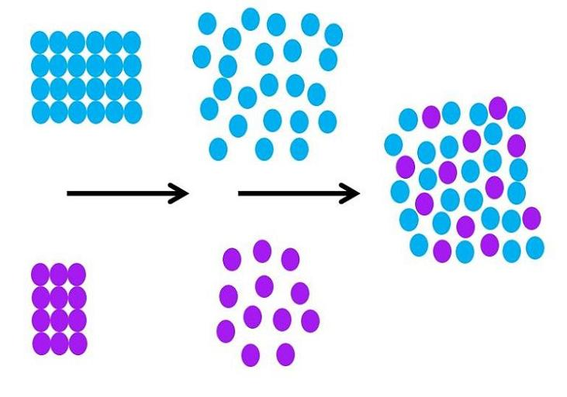
…
La solvatación es la unión física y química entre partículas de soluto y de solvente en una disolución. Se diferencia del concepto de solubilidad en el hecho de que no existe un equilibrio termodinámico entre un sólido y sus partículas disueltas.
Esta unión es la responsable de que los sólidos disueltos “desaparezcan” a la vista de los espectadores; cuando en realidad, las partículas se vuelven muy pequeñas y terminan “arropadas” por sábanas de moléculas de solvente, lo cual hace imposible observarlas.

Slide 49
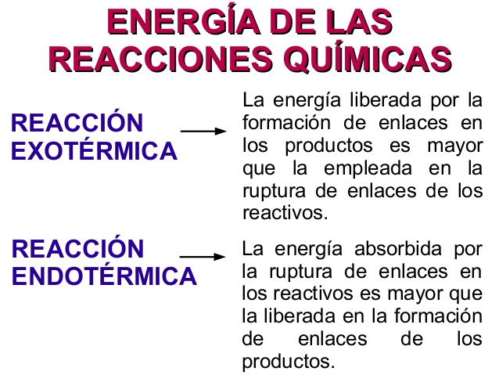
1.2 Clasificación de las reacciones

Slide 50

…

Slide 51

1.2.1 Intermediarios reactivos
Especie reactiva, energéticamente estable y con vida media que depende de la estructura del mismo.
Carbocation o ion carbenio
Carbanion
Radical libre
Carbeno
Carbocation o ion carbenio
Átomo de carbono con carga positiva de estructura pseudo sp2., su estabilidad depende de su estructura.

Slide 52

1.2.2 Tipos de ruptura de enlace covalente
ENLACES COVALENTES POLARES Y ELECTRONEGATIVIDAD
Los electrones en enlaces covalentes no necesariamente son compartidos por igual por los dos átomos que unen. Si un átomo tiene una mayor tendencia a atraer los electrones hacia sí que el otro, la distribución de electrones está polarizada, y el enlace se describe como covalente polar.
La tendencia de un átomo a atraer los electrones de un enlace covalente hacia sí define su electronegatividad. Un elemento electronegativo atrae electrones; uno electropositivo los dona.
El fluoruro de hidrógeno, por ejemplo, tiene en enlace covalente polar. El flúor es más electronegativo que el hidrógeno y atrae los electrones en el enlace H – F hacia sí. Esta polarización hace que el flúor tenga una carga parcial negativa y el hidrógeno una carga parcial positiva. Dos formas de representar la polarización en HF son:

Slide 53

ESCALA DE ELECTRONEGATIVIDADES DE PAULING

Slide 54


EJEMPLO
Nótese que se utiliza una flecha cruzada H en las representaciones de metanol y metil litio, para indicar la dirección de la polaridad en el enlace. Por convención, los electrones se desplazan en dirección de la flecha; la cola de la flecha (la cual parece un signo más) es pobre en electrones y la cabeza de la flecha es rica en electrones.

Slide 55


CARGA FORMAL
Las estructuras de Lewis con frecuencia contienen átomos que llevan una carga positiva o negativa. Si la molécula en conjunto es neutra, la suma de sus cargas positivas debe ser igual a la suma de sus cargas negativas.
CARGA FORMAL

Slide 56


Slide 57


Slide 58


ACIDEZ Y BASICIDAD DE COMPUESTOS ORGÁNICOS
1.2.3 Teoría de ácidos y bases en la formación de enlaces covalentes
ÁCIDOS DE LEWIS: “Sustancia que contiene al menos un átomo capaz de aceptar un par de electrones y formar un enlace covalente coordinado”.
BASES DE LEWIS: Sustancia que contiene al menos un átomo capaz de aportar un par de electrones para formar un enlace covalente coordinado”.

Slide 59




BASES BRONSTED-LOWRY: Sustancia que acepta un ion $H^{+}$
ÁCIDOS BRONSTED-LOWRY: Sustancia que dona un ión $H^{+}$

Slide 60

ÁCIDOS ORGÁNICOS
Los ácidos orgánicos se caracterizan por la presencia de un átomo de hidrógeno polarizado positivamente
ÁCIDOS ORGÁNICOS
son de dos tipos principales: aquellos ácidos como el metanol y el ácido acético que contienen un átomo de hidrógeno unido a un átomo de oxígeno electronegativo (O-H) y aquellos como la acetona que contienen un átomo de hidrógeno unido a un átomo de carbono al lado de un enlace C=0 (0=C-C-H).

Slide 61


La acidez de la acetona y de otros compuestos con enlaces C=O se debe al hecho de que la base conjugada resultante de la pérdida de H+ se estabiliza por resonancia; además, una de las formas de resonancia estabiliza la carga negativa al colocarla en un átomo de oxígeno electronegativo.

Slide 62


Las bases orgánicas se caracterizan por la presencia de un átomo con un par de electrones no enlazado que pueden enlazar al $H^{+}$
BASES ORGÁNICAS
Los compuestos que contienen nitrógeno como la metilamina son las bases orgánicas más comunes y participan en casi todas las rutas metabólicas, pero los compuestos que contienen oxígeno también pueden actuar como bases cuando reaccionan con un ácido lo suficientemente fuerte.
Nótese que algunos compuestos que contienen oxígeno pueden actuar como ácidos o como bases dependiendo de las circunstancias, de igual manera que el agua; por ejemplo, el metanol y la acetona actúan como ácidos cuando donan un protón pero actúan como bases cuando su átomo de oxígeno acepta un protón.

Slide 63
1.2.4 Tipos de reacciones
Una reacción tiene lugar cuando la aproximación de ciertas sustancias o simplemente la reunión de ciertas circunstancias (temperatura, catalizador...) proporcionan la posibilidad de formar un sistema más estable que el de los compuestos iniciales.
REACCIÓN DE ADICIÓN
Es la unión de dos compuestos, formándose uno nuevo:
A + B ⎯⎯→ C
Ejemplo: para obtener alcanos se adiciona hidrógeno sobre los alquenos, una molécula se escinde en dos fragmentos que se fijan sobre otra molécula
H2 + H2C = CH2 ⎯⎯→ H3C – CH3

Slide 64

REACCIÓN DE ELIMINACIÓN
Es el proceso contrario a la adición (una molécula pierde algunos de sus átomos y aparece un enlace múltiple):
A ⎯⎯→ B + C
Ejemplo: Los alcoholes eliminan una molécula de agua para dar alquenos:
H3C – CH2OH ⎯⎯→ H2C = CH2 + H2O
(uno de los carbonos ha perdido un H y el otro el OH).
REACCIÓN DE SUSTITUCIÓN
Dos reactivos intercambian entre sí parte de sus átomos, dando productos nuevos.
A – B + C – D ⎯⎯→ A – C + B – D
Ejemplo: Reacción entre un alcano y el cloro:

Slide 65

REACCIÓN DE TRASPOSICIÓN O REORDENAMIENTO
Dentro de un mismo compuesto se reorganizan, es decir, cambian de lugar, átomos y enlaces para dar un isómero del compuesto inicial.
Ejemplo 1: Los alil fenil éteres se transforman en fenoles:
Ejemplo 2:
H2C = CHOH ⎯⎯→ H3C – CHO
Otros tipos de reacciones, como condensaciones, oxidaciones, ciclaciones, etc. son consecuencia de la combinación de las reacciones anteriormente expuestas.

Slide 66
Conclusiones
El material audiovisual sirve de apoyo para dar a conocer los principales compuestos bioquímicos, así como las principales rutas metabólicas (anabolismo-catabolismo) de los organismos vivos, a los estudiantes de ingeniería.

Slide 67
Acervo bibliográfico
Básico
Morrison y Boyd. (1990)Química Orgánica, 5a Edición, Editorial Iberoamericana, México.
Solomons T.W. (1985) Química Orgánica, Editorial Limusa México.
Streitwieser A. (1986) Química Orgánica, 3ª Edición, Editorial Mc Graw Hill, México.
Wingrove A.S. (1984) Química Orgánica Editorial Harla, México.
Allinger N.L. (1984) Química Orgánica, 2ª. Edición, Editorial Reverté, México.

Slide 68
Acervo bibliográfico
Complementario
Carey F.A. (1984) AdvancedOorganic Chemistry, Plenum Press, 2ª Edición. New York.
March Jerry, (1992) Advanced Organic Chemistry, 4ª Edición. Wiley Intercience, New York.
Pine B. (1960) Quimica Orgánica, Mc Graw Hill 4a Edición. México.
Sikes P. (1986) “Mecanismos de reacciones orgánicas”, Editorial Reverte, Barcelona.
Breslow R. (1976 ) “Mecanismos de reacciones orgánicas”, Editorial Reverte, Barcelona.

